Slide 1
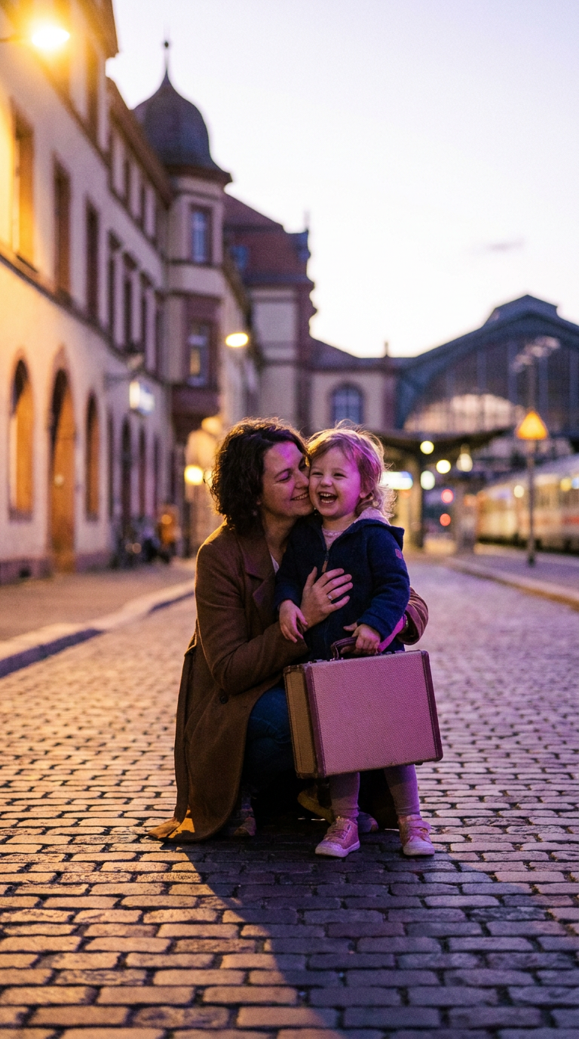
MAÑANA, DÍA DEL NIÑO
¿Viajas con tus hijos? Necesitas autorización.
● Notaly @notaly.ve

